Slide 1
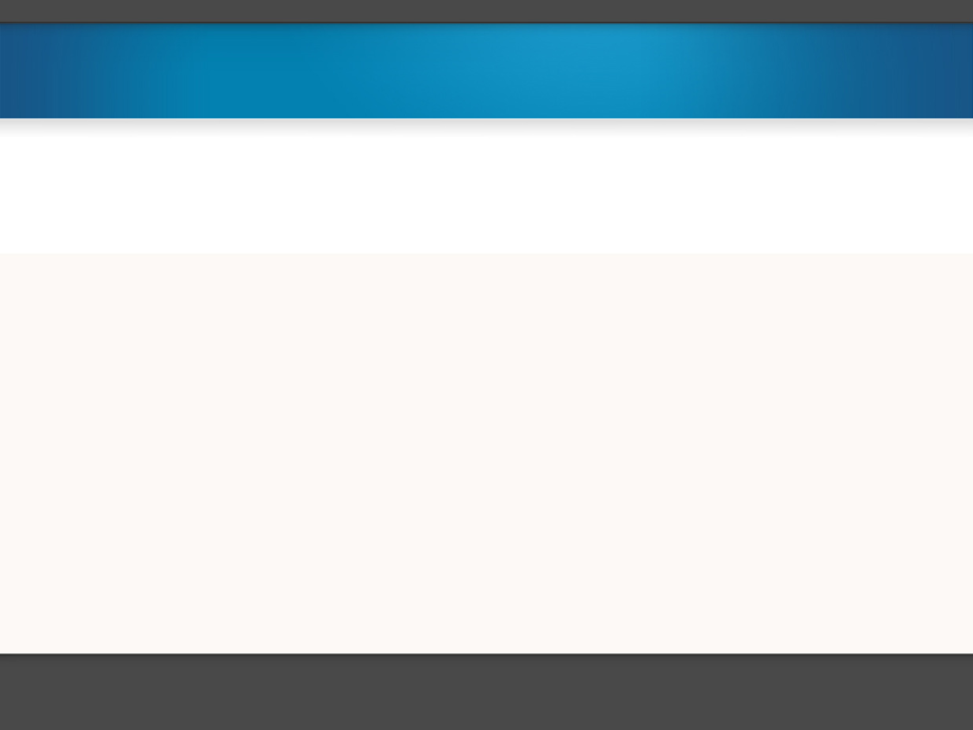


2015.9.10.(목) 보건복지부 국정감사
건강하고 행복이 넘치는
복지 희망 사회 실현
보건의료분야 진단
국회의원 이 명 수
(충남 아산, 새누리당)
www.mslee.co.kr

Slide 2
「보건의료·복지 업무」- 그 평가와 여론
총론중심, 일시적 단기 현안 업무 위주 「미래 중장기 발전계획」과 연계, 연속성·일관성 강화
「기획재정부 과잉의존」 평가 타 부처와 협업하되, 「보건복지 업무」 중요성 제고
「국가재정 위주」의 복지수요 충당 「중앙과 지방, 민·산·관」 긴밀 협의, 공동 대응 확대
제도적·인위적 규제, 업체·업소·업자 중심 행정 현장중심 행정, 수요자 중심 규제 혁파
산하 기관·협회 남발과 하향식 감독 관행 미래지향적 기능 재조정과 수평적 협업 연계체제 설정
자문委 등 전문가 집단 활용 미흡, 부적절한 줄세우기 건강하고 생산적인 新전문가 진입 확대
R&D, 연구와 시행·중앙과 지방간 ‘별개 추진’ R&D 결과 적극 活用, 地方과 연계 교류 강화
1
2
3
4
5
6
7
국정의 중추기능 재인식, 사기진작·전문성 강화·업무 방법론 등 패러다임 쇄신

Slide 3

중장기 「보건의료 복지인력」 수급 판단과 육성
○ 메르스가 남긴 과제, 감염에 취약한 병원·간병문화 등 원인은 병원인력의 양적 질적 부족
○ 의료기관, 대형화·고급화·수익화 과잉 추구 급성기 병상수·고가 의료장비 과잉상태
- 반면, 보건의료인력 – OECD 선진국의 1/2∼1/3 수준 ▶ 전체 숫자 증가, 병상 대비 인력은 감소
○ 근무자 80.5% “인력부족”, 81.1% “인력부족으로 서비스 질 하락” 주당 평균 49.8시간 근무
○ 정부, 보건의료 종별 및 인력 배출·근무 현황 위주 파악 향후 종별 수요 및 인력수급 예측·계획 부실
<의사 수 가장 적은 한국- OECD 국가 중 인구 1000명당 의사 수(단위 : 명)>
(OECD 2011, 한국은 한의사 포함)
의료선진국·고령화 대비한 「중·장기 의료 종별 및 인력 수요예측·수급계획」 필요
보건의료 복지분야 우수공무원 적극적 모집 및 사기진작(士氣振作)책 적극 추진

Slide 4




공공성(Publicness) 보건의료 확대·강화가 정답이다
○ 「한국」 보건소 (253개). 보건지소(1,294개) : 공공보건기관 전체병원의 5.3% 불과
- 1차 의료 매우 취약, 질병에 대한 ‘사전 예방’보다 ‘치료 서비스’만 제공 상황
○ 지방의료원(33개) : 지역거점병원, 취약계층 진료· 감염병 관리와 예방 등 수행
- 대부분 경영적자, 의사 및 간호사 부족, 높은 의사이직율, 접근성 취약 상황
○ 국립대병원(10개) : 권역거점병원, 국가 공공보건의료 정책 및 사업 등 수행
- 의료급여대상자 진료비율 점차 감소, 선택진료비 증가 등 수익위주 경영 상황
○ 「일본」 공공병원 비중 30%, 중앙·지자체 협력 운영시스템 지역포괄케어시스템 추진 중
○ 「미국」 지역사회병원 22%가 공공병원 (카운티·市소유 공공병원) 비영리 보건의료 강화
공공보건기관
비율
5.3%
22%
30%
농어촌형·도시형 보건소 증설 및 전문인력 보강, 시설현대화 지원 확대 필요
「국립중앙의료원·국립대병원·지방의료원·보건소」, 공공의료라인업 강화 필요

Slide 5

보호자 없는 병원 -「포괄간호서비스 제도화 추진」진단
○ 메르스로 확인한, 병원內 감염 및 비위생적 병실환경 메르스 확진자 중 간병인 감염률 34.4%
○ 現병실문화 – 6인실, 24시간 환자·보호자 및 간병인 등 사실상 12인실 ‘간병은 환자 몫’
○ 간병실태 – 가족 34.6% (41,844명), 유료 19.3% (75,201명) 입원환자 53.9%, 간병서비스 이용 (‘10 기준)
○ 사적 간병, 가족간병 직장휴직 등 사회비용 年 2조 원 ‘간병문화’가 ‘병’ 불러
○ 전문 간호인력 부족 및 비정규직 채용, 환자안전 위협 年 의료사고 사망자 약 4만 명 (‘10년 기준)
<포괄간호서비스 제도화를 위한 대책>
○ 종별, 환자중증도를 고려한 진료과별 「인력 배치기준」 설정
○ 공공병원과 지방의 「이직율 제고」 및 「수급난 해소」
○ 공공 및 민간병원 간호사와의 「임금 격차 해소」
○ 지역거점 병원의 「포괄간호서비스 수가 차등화」 적용 등

Slide 6
통일대비 「남북의료협력과 사업 추진」 진단
○ 북한, 지속적인 경제난·식량난·에너지란 심화 보건의료 · 복지 분야의 어려움 가중
○ 건강수명 평균 59세 <WHO ‘12>, 기대수명 69.5세 南北韓間 건강수명 12년 격차
○ 최근 10년간 남북의료협력사업 7개 추진 (65억, 1개 민간위탁 25억 원 포함) 협력사업 부실
- 온정인민병원 현대화, 고려약제약 신축, 조선적십자병원 기기 지원, 어린이 B형간염 예방, 결핵관리 등
○ 최근 10년간 국제사회의 대북지원액 약 7천억 원 (통계청 ’14, 유엔인도지원사무국)
통일에 대비한 「보건의료 분야 기능 및 교류의 확대 (독일사례 벤치마킹) 」필요
<검토 대책> - 정치·안보와 민간협력 분리 요구, 민간차원 우선 추진
① 빈곤과 질병으로부터의 「사람중심 보호원칙」 하에 생산적인 지원방안 다각 모색
② 북한주민 및 국군포로, 이탈주민 보호 강화, 남북건강공동체 구현
③ 민간차원의 결핵·심장병 어린이·만성 감염성 질환 등 무료진료 방안 강구
④ 개성공단 진료소 조기 정상화 및 국민건강증진기금의 일정비율 의료협력 기금화 등

Slide 7
국민희망 懸案 – 「선택진료비 제도 축소」 진단
○ 공공보건·의료의 최대 목적은 ‘평등한 의료를 국민에게 보장하는 것’
○ 선택진료제도, ‘돈으로 유능한 의사를 선점하게 하는 제도’ 헌법 제11조 위반
○ 정부, 상급(종합)병원 의사의 선택진료(특진) 의사 비율을 80% → 67%로 ‘축소’ 발표 (‘15.8.7)
□ 정부의 「7가지 불합리한 선택진료제도」 운용 실태와 내용
① 선택진료비 - 전문의 경력 10년 이상인 종합(상급)병원 근무의사만 개업의(開業醫)는 NO
② ‘개업의는 1인 개원이기 때문에 「선택」이라는 개념이 없다’ 복수 전문의 근무 醫院, 그래도 NO
③ 동일 면허·동일 경력 보유 의사, 근무 의료기관 다른 경우 선택진료비 NO, 명백한 차별·홀대
④ 종합(상급)병원 근무의사 「67%가 유명·유능(?), 67%만 유명·유능 논리(?)」 비합리·비상식의 극치
⑤ 「건강보험법」상으론 선택진료비 不可, 「의료법」상으로 YES 대형병원·근무의사만 특혜 부여
일부 부작용 불구, 국민 위한 「환자 中心 진료제도」로 발전적 보완 필요

Slide 8

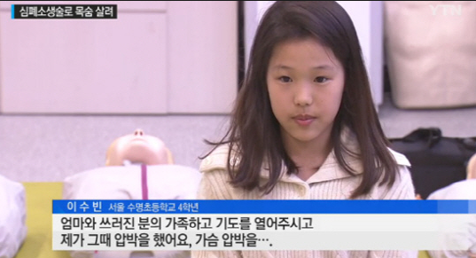
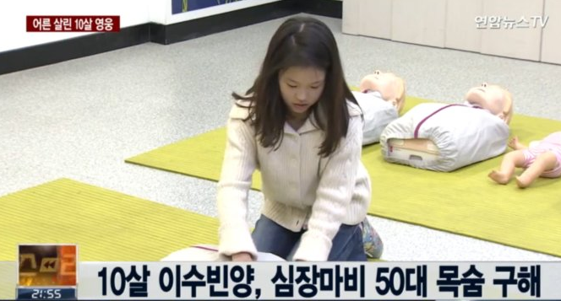
「심폐소생술(CPR) 교육 실태」 문제
○ 올해 4월, 초등학생 심폐소생술로 50대 급성심장정지 환자 살려 「NEWS거리」?
○ 응급 이송 심정지환자 중 목격자 시행율 6.5% 스웨덴 55%, 일본 35%, 미국 33% (‘12년)
○ ‘13년 심장정지 조사, 전체 퇴원생존율 4.9% 심폐소생술 시행時, 퇴원생존율 13.7%
○ 「학교보건법」 - 응급처지교육 체계적으로 실시 중 교육률 97%, ‘학생이 살린다’ 정책?
○ 일반인 교육, 소방본부·적십자사 등 시행 중 교육주체 난립, 교육내용 비표준화 상황
「교육프로그램 표준화」 및 「일반인 심폐소생술 습득 향상 대책」 필요

Slide 9
지속가능한 의료안전망 강화 -「건강보험체계 역할」 진단
□ 「건강보험체계」의 주요 쟁점
○ 저소득층 중심의 촘촘한 의료안전망으로서의 역할 강화 및 제도의 지속가능성 확보
○ 베이비 부머(이후) 세대의 은퇴 이후 「보험료 부과체계 개선 위한 사회적 합의 및 추진」 과제
○ 4대 중증질환 급여항목 신설, 선택진료 의사비율 축소, 고위험 임산부 진료비 경감 등 미약한 수준
○ 문제는 건강보험 보장률 3년 연속 하락과 비급여 본인부담율 증가 공급자의 新비급여 창출 등 원인
<건강보험료 부과체계개편 주요 쟁점>
지역가입자의 보험료 부과방식 개선
피부양자 제도 개선
직장가입자 보수외 소득 보험료 부과 방식 개선
▶ 소득보험료 부과방식 개선 시 문제점
▶ 최저보험료 도입 시 수준·적용대상
범위·보험료 인상세대 문제점
▶ 재산보험료 부담 경감방안
▶ 보험료 상한액 개선방안
▶ 부양요건 인정범위
▶ 소득 범위
▶ 소득기준선 조정
▶ 자격변동
▶ 재산기준선 조정
▶ 소득범위
▶ 소득기준선 조정
▶ 보험료율 조정
▶ 부과방식 개선
▶ 상한액 조정
저소득(빈곤층)에 대한 「보장성 대폭 강화」와 「건보재정 건전성 확보」 위해,
「건보료 부과체계 」및 「국고지원 지속 확보·지원방식」 개선 촉구

Slide 10
이제는 「예방」이다①
「건강보험 多빈도 질환」 실태 (‘12~‘14)
○ 국민 생활질환 다빈도 급성기관지염(29.7%), 치은염 및 치주질환(25.1%), 급성 편도염(13.5%) 順
○ 상위 10대 생활질환 中 8개 질환 - 세균·바이러스·인플루엔자 감염원 ‘독감’ 전염성 질환
○ 多빈도 사유 ① 감기만 걸려도 병원 찾는 국민 과다의료 행태(연인원 7,448만명) 약물 오남용 논란
② 의료진, 손쉬운 진단명 처방 및 항생제 과다처방 경향 슈퍼박테리아 출현 우려
<건강보험 다빈도 상위 10대 질환 순위 및 현황자료 (건보공단 제출자료, 기준: ‘14, 단위: 명)>
1
2
3
4
5
급성기관지염
6
7
8
9
10
위염·십이지장염
치은염 및 치주질환
치아우식
급성 편도염
본태성고혈압
급성 상기도 감염
비염
「독감백신 국산화, 폐렴규균 무료접종률」 강화 및 「항생제 남용대책」 필요

Slide 11
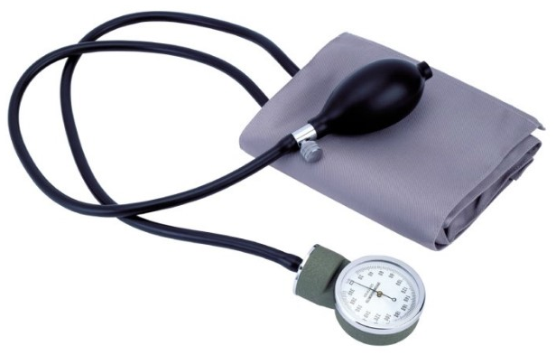


이제는 「예방」이다②
「생활습관병 (고혈압/당뇨법/고지혈증)」 실태
○ 3대 생활습관병 환자 지속 증가 ‘12년 884만 명, ‘13년 913만 명, ‘14년 937만 명
○ 고혈압(556만 명)·당뇨(241만 명)·고지혈(140만 명) 順 총 937만 명(18.3%) 차지(‘14년)
○ 진료비, 年 5% ↑ 증가 - 고혈압·당뇨병·고지혈증 順 ‘15년 총 진료비 약 5조 원 예상
○ 지난 4년간 고혈압·당뇨병 유질환자 사후관리율(건강상담) 평균 50%대 자가 치료 소홀
3대 「생활습관병」 환자 현황 (기준: 2014년 한 해)
고혈압
5,557,318명
당뇨병
2,409,059명
고지혈증
1,399,132명
만성질환 정책, 「高年齡 - 질환 치료 · 低年齡 - 예방서비스 병행정책」 확대 필요

Slide 12
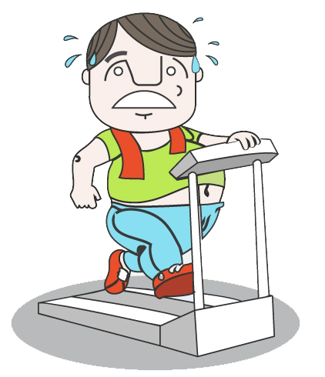
이제는 「예방」이다③
「高비만·영양비만 문제」 진단
○ 비만율 31.4%(男37.6%, 女25.1%) 아동비만이 더욱 심각, 생활습관 악화가 비만으로 연결 <‘13 기준>
○ 비만질환 관리의 어려운 점은 ‘저소득층·소회계층’의 비만유병율이 높다는 점
○ 아동비만, 성인비만으로의 진행율 – 7세↓ 약 41%, 10세~13세↓ 약 70%
○ 비만문제 심각한 미국(오바마 정부), ‘Let’s Move’ 정책 적극 추진 中
○ 비만관련 질병(23개) 중 고혈압(32.7%), 만성 요통(30.8%) 順 총 진료비 4조원 대 <‘15 추정, 건보>
<주요국 아동·청소년 비만율 비교>
※ 5~17세 남자 아동·청소년 기준 OECD 비만 통계
※ [기준: 2014년, 자료: 보건복지부, OECD]
성인비만율
31.4%
OECD 평균 23%
「예방차원 건강증진사업」 확대 및 「건강보장 위한 재원확보 방안」 필요

Slide 13









평안한 삶의 마무리 「생애 말기 지원정책」 진단
○ 고령화 따른 질병 급증. 1인 가구 노인 고독사 급증 WELL DYING TREND 요인
○ 암환자, 임종 1개월前 전체 진료비 1/3 지출 의료비 급증, 가계·사회경제적 부담 가중
○ 사회적 인식조사<‘14, 보사연>, 응답자 70.6% “죽음 임박 알고 싶다” 58% 존엄사 희망
○ 지자체, ‘임종준비학교(동해시)’, ‘아름다운 마무리(강릉시)’ 등 복지부 ‘NO 브레인’
○ 민간, “맞이하는 죽음 운동” 확산 某손해보험社, ‘하늘 소풍이야기’ 프로그램 등
<OECD 국가 호스피스 이용률 (죽음의 질 지수, The Quality of Death Index)>
1 영국
2 호주
12 프랑스
14 타이완
18 싱가포르
20 홍콩
23 일본
24 이탈리아
32 한국
37 중국
40 인도
영국 오스트레일리아 뉴질랜드 아일랜드 벨기에 오스트리아 네덜란드 독일 캐나다·미국 헝가리 프랑스 노르웨이 타이완 폴란드 스웨덴 룩셈부르크 싱가포르 스위스 홍콩 체코 덴마크 일본 이탈리아 아이슬란드 스페인 슬로바키아 필란드 그리스 남아공 포르투갈 한국 말레이시아 터키 러시아 멕시코 중국 브라질 우간다 인도
정부, 「말기케어 수가 및 호스피스 – 완화의료 지원 체계」 강화 필요

Slide 14

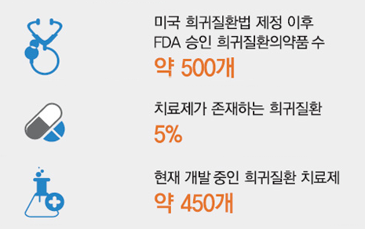
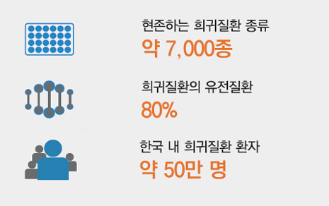
의료난민, 진단받지 못한 「희귀질환자들의 삶」 진단
□ 2014년 국감 지적 및 거듭 요구사항
○ 희귀질환 7,000여종(WHO), 대부분 진단 곤란·치료제 부재 치명적 장애질환 초래
○ 국내 희귀질환자 수만 명 추정 ‘정부 지원 불만족 94%’, ‘오진 경험 65%’
○ 국내 희귀질환의 未진단과 高오진 원인
① 정부차원의 진단관리시스템 未구축, 비급여 정책 및 치료의약품의 高價
② 건보체제下, 저수가(외래환자 진료 5분내) 의료급여 체계의 적용과 지원
③ 희귀질환 진단과 유전상담 등 의료서비스 제공할 전문인력의 절대 부족
정부 및 국회, 「희귀질환 연구개발 지원·전문인력 양성 등 제정법」 마련 시급

Slide 15

2015.9.10.(목) 질병관리본부 국정감사
질병으로부터 국민의 안전을 지키는
선제적 위기대응체계 구축
국회의원 이 명 수
(충남 아산, 새누리당)
www.mslee.co.kr

Slide 16

















유사시 업무에 걸맞은 - 「질병관리본부 기능 문제」 진단
○ 메르스 사태, 국내는 ‘사전 예방·초기 대응 부실’ 질타 국제사회 경악, ‘한국이 이럴 수가!’
○ ‘02년 중국發 SARS 유행 이후, ’04년 국립보건원 → 질병관리본부로 전염병 본격 감시
<문제점 및 복지부 대책>
○ 질병관리본부 - 복지부 산하기관으로 無독립성, 인사·예산권 없음 「국가 방역체계 개편안」 마련
○ ‘본부장 : 실장급’- 유사시 他부처 행정력 동원 곤란 차관급으로 격상으로 강제처분 권한
○ 「감염병 예방법」상 ‘의무·권한의 주체 : 복지부장관 또는 지자체장’으로 명시 예견된 ‘인재’
- <사례> 메르스 발생 15일 만에 ‘컨트롤 타워’, 질본본부장(5.20) → 차관(5.28) → 장관(6.2)으로 교체
한국 질병관리본부
미국 질병통제예방센터
명실상부한 「감염병 관리기구」가 될 수 있도록 본부 차원 노력 필요

